Slide 1

《跟着孙兴华学习Python基础》

Slide 2

人生苦短，我用Python
主讲：孙兴华

Slide 4
学习编程，每100个人中有99个人都选择了放弃？
网友戏虐教科书：
XXX从入门到入土，XXX从入门到放弃
我分析了他们为什么放弃？
真相？你不敢相信！可能连他们自己都不知道
《跟着孙兴华学习Python基础》
基于Python 3.7

Slide 5
第01课 Python基础入门
一、为什么学习编程过程中放弃了？因为写错了第一个程序！
print(“你好，世界!”) # 这才是正确的写法
二、输出语句的两个参数及转义字符（\n,\t,r,\）
end=“\n” # 结束符
sep=“空格” # 多对象分隔符
+ # 连接
* # 复制
三、单行注释与多行注释
# 单行注释
多行注释被三引号包裹
快捷键Ctrl+/

Slide 6
第01课 Python基础入门
四、变量与f格式化字符串
变量名规则：支持汉字，并且也可以由字母、数字和下划线构成，但不能以数字开头，且区分大小写。
给变量赋值：变量名 = 5
多变量赋值：变量名1，变量名2，变量名3 = 7，3，0 变量名1 = 变量名2 = 变量名3 = 2
交换变量赋值 x,y = y,x
语法：f'{表达式}'

Slide 7
第01课 Python基础入门
五、输入
语法：input(“提示信息”)
使用输入语法的时候注意要把input用户输入的内容赋值给一个变量。
六、数据类型转换
int( ) 转整型、float( )转浮点型、str( )转字符型
七、检查数据类型
type( )

Slide 8
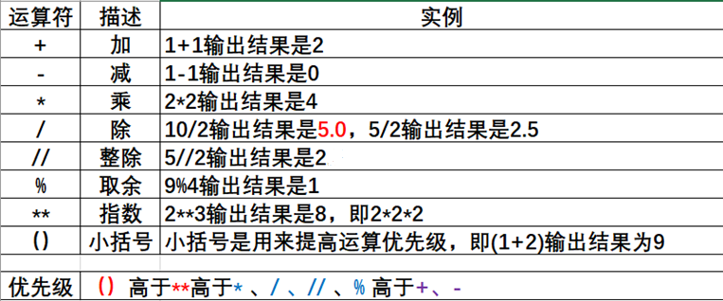
第01课 Python基础入门
八、数学运算符

Slide 9
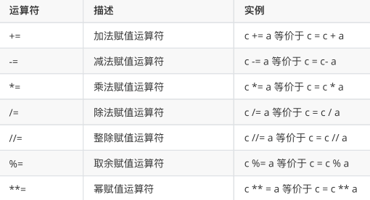
第01课 Python基础入门
九、复合运算符（认识即可，你可以不这样写）
a += 1 相当于 a = a + 1
a -= 1 相当于 a = a - 1
a += 1+2 相当于 a+=(1+2) 相当于 a = a + 3

Slide 10
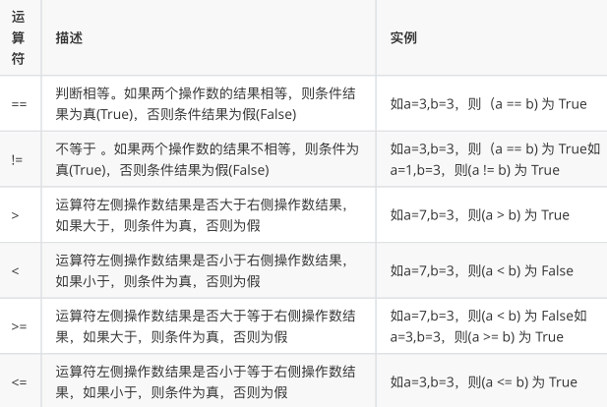
第01课 Python基础入门
十、比较运算符（也叫关系运算符） 注意他返回的值是逻辑值True或Flase

Slide 11
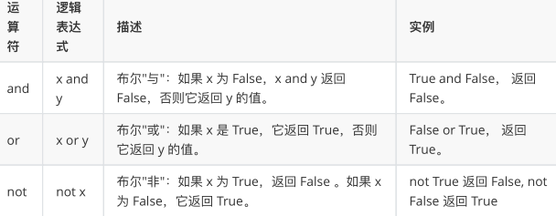
第01课 Python基础入门
十一、逻辑运算符
拓展：（知道即可）
and运算符，只要有一个值为0，则结果为0，否则结果为最后一个非0数字。
or运算符，只有所有值为0结果为0，否则结果为第一个非0数字。

Slide 12
第01课 Python基础入门
十二、目前所有接触过的优先级顺序
0.小括号 （）
1.幂运算（指数） **
2.正负号 +-
3.算术运算 *，/，//，%，+，- 先乘除后加减
4.比较运算 <，<=，>，>=，==，!=
5.逻辑运算 not、and、or 先not 后and 最后or

Slide 13
第02课 字符串

Slide 14
第02课 字符串
字符串是Python中最常用的数据类型，使用引号来创建字符串，单引、双引、三引号都可以
单引和双引号在单独使用上没有区别，区别在于配合使用。例如：变量a = 'I "love" you'
三引号字符串支持换行，例如：变量b=""" I love you
li ying zhao """
想一想：如何创建一个字符串 'I'm bigtom'
字符串输出：f'{表达式}
字符串输入：input()

Slide 15
一、下标 又叫 索引，就是编号。
例如：姓名=“跟，着孙兴华学习Python”
print(姓名[0])
print(姓名[1])
print(姓名[2])
?思考一下，分别返回什么值。
总结下标的特点是什么？
1、从0开始
2、标点算一位
3、英文字母也算一位
4、一个汉字也算一位

Slide 16
二、切片（支持字符串，列表，元组）
语法：序列[开始位置下标：结束位置下标：步长]
步长是选取间隔，正负整数均可，默认为1
不包结束位置下标对应的数据，正负整数均可
注意：省略起始值，默认从0开始；省略结束值，默认到最后。
变量名 = “0123456"
print(变量名[ 1 : 4 : 1 ] )
print(变量名[ 1 : 4 ] )
print(变量名[ : 6 ] )
print(变量名[ 1 : ] )
print(变量名[ : ] ) = print(变量名）
print(变量名[ : : 2 ] )
print(变量名[ : -1] ) 负1表示倒数第一个数据
print(变量名[-4 : -1] )
print(变量名[ : : -1] )
print(变量名[ : : -2] )
print(变量名[ : : -3] )
思考：新手怎么学切片简单？
（1）从0开始
（2）结束位置不包含
（3）了解步长正负数

Slide 17
三、字符串的常用操作方法（查找、修改和判断）
find()：查询某个子串是否包含在这个字符串中，如果在返回这个子串开始的位置下标，否则则返回-1
语法：字符串序列.find(子串，开始位置下标，结束位置下标）
注意：开始和结束位置下标可以省略略，表示在整个字符串串序列列中查找。
变量名 = "只要地球不爆炸，我相信总有一天，全世界都说中国话！中国会成为全世界的风向标！"
print(变量名.find('中国'))
print(变量名.find('中国',24,32))
print(变量名.find('美国')) 返回-1
思考：find()是从左向右查询，从右向左怎么办？rfind()

Slide 18
三、字符串的常用操作方法（查找、修改和判断）
index()：查询某个子串是否包含在这个字符串中，如果在返回这个子串开始的位置下标，否则报错。
语法：字符串序列.index(子串，开始位置下标，结束位置下标）
注意：开始和结束位置下标可以省略略，表示在整个字符串串序列列中查找。
变量名 = "只要地球不爆炸，我相信总有一天，全世界都说中国话！中国会成为全世界的风向标！"
print(变量名.index('中国'))
print(变量名.index('中国',24,32))
print(变量名.index('美国')) 返回:你错了
思考：index()是从左向右查询，从右向右怎么办？rindex()

Slide 19
三、字符串的常用操作方法（查找、修改和判断）
count()：返回某个子串在字符串中出现的次数
语法：字符串序列.count(子串，开始位置下标，结束位置下标）
注意：开始和结束位置下标可以省略略，表示在整个字符串串序列列中查找。
变量名 = "只要地球不爆炸，我相信总有一天，全世界都说中国话！中国会成为全世界的风向标！"
print(变量名.count('中国'))
print(变量名.count('中国',24,32))
print(变量名.count('美国')) 返回:0

Slide 20
可变类型：列表、字典、集合
不可变类型：整型、浮点型、字符串、元组
所谓可变与不可变：数据能直接进行修改就是可变，否则就是不可变。
科学解释：
可变类型：当变量值改变，id内存地址不变。
不可变类型：当变量值改变，id内存地址就改变了。
使用id(变量名)可以查询id内存地址

Slide 21
三、字符串的常用操作方法（查找、修改和判断）
replace():替换
语法：字符串序列.replace(旧子串，新子串，替换次数）
注意：替换数次如果超过了子串的出现次数，就替换所有子串。省略替换次数就是全部替换。
变量名 = "你好，世界！^ 你好，中国！^ 我们一起学习中国话！^ 中国加油！"
print(变量名.replace('中国','祖国'))
print(变量名.replace('中国','祖国',2))
print(变量名.replace('中国','祖国',10))
Print(变量名) 观察一下，字符串被修改了吗？

Slide 22
三、字符串的常用操作方法（查找、修改和判断）
split():分割
语法：字符串序列.split(分割字符，分割次数）
变量名 = "你好，世界！ ^ 你好，中国！ ^ 我们一起学习中国话！ ^ 中国加油！"
print(变量名.split('^'))
print(变量名.split('^',2))
print(变量名.split(' '))
print(变量名) 观察一下，字符串被修改了吗？

Slide 23
三、字符串的常用操作方法（查找、修改和判断）
join():合并
语法：字符或子串.join(字符串1，字符串2，字符串3，……）
变量名 = ['中','国','最','强']
print('_'.join(变量名))
print('…'.join(变量名))
print(变量名) 观察一下，字符串被修改了吗？

Slide 24
三、字符串的常用操作方法（查找、修改和判断）
检查字符串是否以子串开头：startswith
检查字符串是否以子串结尾：endswith
语法：变量名.startswith（子串，开始位置下标，结束位置下标）
语法：变量名.endswith（子串，开始位置下标，结束位置下标）
省略即全部位置，否则按规定位置判断
返回 True 或 False
变量名 = "你好，世界，你好，中国，祝伟大的祖国繁荣昌盛"
print(变量名.startswith('你好'))
print(变量名.endswith('繁荣昌盛'))
print(变量名.startswith('你好',6,15))
print(变量名.startswith('您好'))

Slide 25
四、总结
1、下标：从0开始编号
2、切片：序列[开始位置下标：结束位置下标：步长]
不包含结束位
3、常用操作方法
find( ) 和 index( ) 区别：find( )找不到返回-1，index( )找不到报错。

Slide 26
第03课 列表和元组

Slide 27
第03课 列表
变量名 = “孙兴华” 思考：如果有100个人名怎么办？
列表可以一次性存储多个数据，且可以为不同数据类型，但是你就用同一类型吧，好吗？
格式：
变量名 = [数据1，数据2，数据3，数据4，数据5，……]
观察：字符串用单引，双引，三引号，列表用中括号。

Slide 28
第03课 列表
一、列表的常用操作 (增，删，改，查)
1、下标（又叫索引）：从0开始
知道为什么我不喜欢管它叫索引吗？我自己习惯索引是一列，而不是一行。用Excel落下的病
变量名 = ['孙行者','行者孙','者行孙','孙悟空']
print(变量名[0])
print(变量名[1])
print(变量名[2])
print(f'{变量名[3]},我叫你一声你敢答应吗')

Slide 29
第03课 列表
一、列表的常用操作 (增，删，改，查)
2、切片 语法：序列[开始位置下标：结束位置下标：步长]
3、index 语法：变量名.index(数据, 开始位置下标, 结束位置下标) 如果找不到报错
4、count 统计指定数据在当前列表中出现的次数 语法：变量名.count(数据)
5、len 返回列表长度。语法：len(变量名)

Slide 30
第03课 列表
一、列表的常用操作 (增，删，改，查) 列表是可变类型，P20
1、变量名.append(数据) 列表结尾追加数据【追加单个数据】
注意：不能一次增加多个数据，增加多个数据是将整个序列追加到列表
2、变量名.extend(数据) 列表结尾追加数据【追加多个数据】
变量名.extend(['唐僧','白龙马'])
3、变量名.insert(位置下标，数据) 在指定位置新增数据

Slide 31
第03课 列表
一、列表的常用操作 (增，删，改，查) 列表是可变类型，P20
1、del 变量名
例如：del 变量名 可以删除整个列表，再打印这个变量名时，就会报错了，找不到因为被你删除了
2、del 变量名[下标]
例如：del 变量名[0] 可以删除指定数据
3、变量名.pop(下标) 删除指定下标的数据（默认最后一个），并返回该数据
例如：
变量名1=变量名.pop(1) 删除列表中下标为1的数据
print(变量名1) 返回被删除的那个数据
print(变量名) 返回被删除数据后的列表

Slide 32
第03课 列表
一、列表的常用操作 (增，删，改，查) 列表是可变类型，P20
4、变量名.remove(数据) 移除列表中某个数据的第一个匹配项
5、变量名.clear( ) 清空列表，返回结果是 [ ]

Slide 33
第03课 列表
一、列表的常用操作 (增，删，改，查) 列表是可变类型，P20
1、修改指定下标的数据
变量名 = ['孙行者','者行孙','行者孙']
变量名[1] = '孙悟空'
print(变量名）
2、reverse( ) 把整个列表倒序排列 语法：变量名.reverse( )
3、sort( ) 排序 语法：变量名.sort(reverse=False) 默认升序，降序改成True

Slide 34
第03课 列表
二、列表复制
语法：变量名.copy( )
例如：
变量名 = ['孙悟空','猪八戒','沙和尚']
变量名2 = 变量名.copy( )
print(变量名1)
print(变量名2)

Slide 35
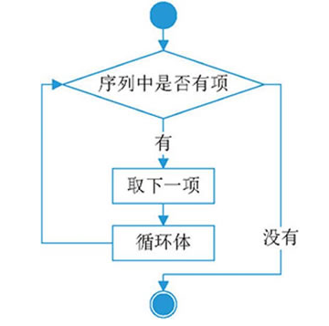
第03课 列表
三、遍历整个列表
什么叫遍历？新人可以这样理解，把一行中每一个数据，一行一个去显示
例如：
孙悟空
猪八戒
沙和尚
['孙悟空','猪八戒','沙和尚']

Slide 36
第03课 列表
三、遍历整个列表 【for循环】
变量名 = ['孙悟空','猪八戒','沙和尚']
for i in 变量名：
print( i )
什么叫遍历？就是全部数据都访问了就叫遍历。

Slide 37
第03课 列表
四、列表嵌套
当一个列表中包含其它子列表时，如果查找指定人名？
变量名 =[ ['孙悟空','猪八戒','沙和尚'],['关羽','张飞','赵云'],['李小龙','叶问','霍元甲'] ]
如何找到李小龙
print(变量名[2][0])

Slide 38
列表总结：
1、列表格式，用中括号存数据，每个数据用逗号隔开 [数据1,数据2,数据3]
2、常用操作方法：
（1）Index() 查找数据在列表中第一次出现的位置
（2）len() 返回列表的数据个数
（3）append 在列表末尾追加单个数据
（4）extend 在列表末尾追加多个数据
（5）insert 在指定位置增加数据
（6）del 删除列表或删除列表指定下标
（7）remove 删除列表第一个指定的数据
（8）sort 列表排序

Slide 39
第03课 元组 不可变数据 P20
思考：列表里面可以存储多个数据，但是他是可以修改的，如果我们想存储多个数据，但是不允许用户修改怎么办？
为什么要使用元组？因为一个元组可以存储多个数据，且里面的数据不能被修改。
元组长什么样子？元组使用小括号包裹，使用逗号隔开每个数据，数据可以是不同的类型。
这句话就当没听见
变量名 = （'孙悟空','猪八戒','沙和尚'） # 多个数据
变量名 = （'孙悟空',） # 单个数据
变量名 = （520） # 这是一个整型
变量名 = （'孙悟空'） # 这是一个字符型
变量名 = ( ) # 定义一个空元组

Slide 40
第03课 元组 不可变数据 P20
元组的常见操作，因为他不可以被修改，所以他的操作方法就只有查询了！
变量名 = （'孙悟空','猪八戒','沙和尚','白龙马','孙悟空'）
print(变量名[1]) # 使用下标查找数据，返回：猪八戒
print(变量名[开始位置下标：结束位置下标：步长]) # 切片的方式
print(变量名.index('沙和尚')) # 查找某个数据在元组中的下标，与字符串和列表使用方法相同
print(变量名.count('孙悟空')) # 统计某个数据在元组中出现的次数
print(len(变量名) # 统计元组数据的个数
del 变量名
元组只可读取里面的数据，不能修改，所以不支持清空元组数据的操作

Slide 41
第03课 元组 不可变数据 P20
元组内数据直接修改会立即报错，不建议你去修改，如果想修改数据，请直接用列表。但是如果必需修改，可以利用切片和重新赋值的方式
变量名 = （'孙悟空','猪八戒','沙和尚','白龙马','孙悟空'）
想把最后一个孙悟空删除，把唐僧加在二师兄和沙师弟之间
变量名 = 变量名[0:2]+('唐僧',)+变量名[2:5]
可以简写
变量名 = 变量名[:2]+('唐僧',)+变量名[2:]

Slide 42
字符串、列表、元组总节：
1、都可以通过下标（索引）查询数据，下标从0开始，下标支持负数
2、都可以通过切片的方法得到一个范围内的数据
我们将字符串，列表，元组统称为序列！
第1课 我们学习3种类型转换 int( ) float( ) str( )
现在，我们再学习2个类型转换
list(序列名) # 将序列转为列表
tuple(序列名) # 将序列转为元组

Slide 43
第04课 条件语句

Slide 44
第04课 条件语句
if 条件:
条件成立执行的代码1
条件成立执行的代码2
......
条件是否成立都执行的代码
如果条件成立，就执行下面缩进的代码，否则不执行。但是未缩进的代码语条件无关。

Slide 45
第04课 条件语句
身高 = float(input('请输入你的身高(米)：'))
if 身高 >= 1.3:
print(f'您的身高是{身高}米，请您买票')
print('祝你旅程愉快')

Slide 46
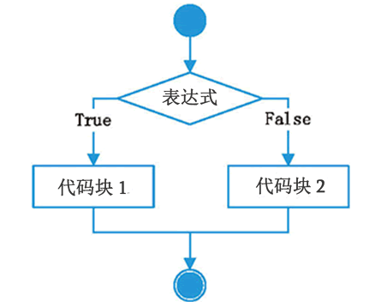
第04课 条件语句
if 条件:
条件成立执行的代码1
条件成立执行的代码2
......
else:
条件不成立执行的代码1
条件不成立执行的代码2
……
条件成立，执行if下方的代码，如果条件不成立，执行else下方的代码。

Slide 47
第04课 条件语句
身高 = float(input('请输入你的身高(米)：'))
if 身高 >= 1.3:
print(f'您的身高是{身高}米，请您买票')
else:
print(f'您的身高是{身高}米，不用买票')
print('祝您旅途愉快')

Slide 48
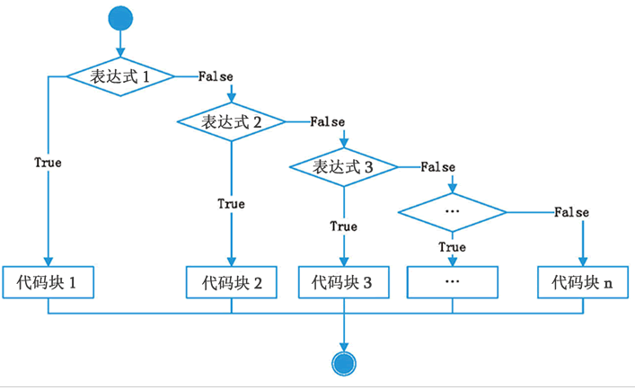
第04课 条件语句
if 条件1:
条件1成立执行的代码1
条件1成立执行的代码2
......
elif 条件2：
条件2成立执行的代码1
条件2成立执行的代码2
......
else:
以上条件都不成立执行的代码
……

Slide 49
第04课 条件语句
学开车：18岁以上，70岁以下
年龄 = int(input('请输入您的年龄：'))
if 年龄 < 18:
print(f'您的年龄是{年龄}岁，过{18-年龄}年再来吧')
elif 年龄 > 70:
print(f'您的年龄是{年龄}岁，不好意思您已经超过70岁不能学车')
else:
print(f'您的年龄是{年龄}岁，欢迎您马路高手')

Slide 50
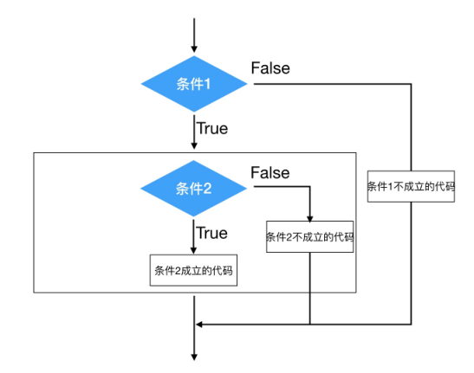
第04课 条件语句（嵌套）
if 条件1:
条件1成立执行的代码
if 条件2：
条件2成立执行的代码
else:
如果条件2不成立执行的代码
else:
如果条件1不成立执行的代码

Slide 51
第04课 条件语句（三目运算）
条件成立执行的表达式 if 条件 else 条件不成立执行的表达式
a = 3
b = 5
c = a if a > b else b
print(c)

Slide 52
第05课 字典与集合

Slide 53
第05课 字典与集合
甲鱼老师说，什么时候用字典？当下标（索引）不好用的时候！
例如：
序列名 = ['华为',520,'小米',520,'苹果',14,'三星',24]
当顺序变化后，数据就乱了，而且下标也不管用了。
键
值
这个时候，就要用到字典了，字典和数据顺序无关，所以字典不支持下标，字典是按key和value的方式成对出现，俗称键值对。
字典序列名 = {'华为':520,'小米':520,'苹果':14,'三星':24}
键 值
字典用大括号包裹，数据是键:值成对出现。
空字典的创建
名字 = { }
名字 = dict( )

Slide 54
第05课 一、字典的增删改查 （可变型）
增加和修改数据：
语法： 字典序列名[键] = 值
如果键存在则修改对应的值，如果键不存在新增这个键和值。
删数据：
删除字典内数据语法：del字典序列名[键] # 只需要写键，它会把键和值一起删除
删除整个字典的语法：del 字典序列名
清空字典：clear( ) 字典序列名.clear( )

Slide 55
第05课 一、字典的增删改查 （可变型）
查数据：注意只能用键查值，不能用值查键，因为键是唯一的，值可能是重复的。
字典序列名 = {'华为':520,'小米':520,'苹果':14,'三星':24}
print(字典序列名['小米']) 返回：520
print(字典序列名['诺基亚']) 返回：报错
总结：如果键存在，我们返回值，否则报错。
字典的查询方法：
（1）get( ) 语法： 字典序列名.get(键，随便写)
如果键存在，返回值。如果键不存在，返回默认值，默认值是你随便写的内容，如果省略了这个参数，返回None。
（2）values( ) 语法： 字典序列名.values( ) # 返回字典中所有的值
（3）items( ) 语法：字典序列名.items( ) #可迭代对象（里面的数据是元组）,迭代就是重复反馈过程

Slide 56
第05课 一、字典的循环遍历
1、遍历字典的键
字典序列名 = {'华为':520,'小米':520,'苹果':14,'三星':24}
for 键 in 字典序列名.keys( ):
print(键)
2、遍历字典的value
字典序列名 = {'华为':520,'小米':520,'苹果':14,'三星':24}
for 值 in 字典序列名.values( ):
print(值)
什么叫遍历？就是全部数据都访问了就叫遍历。

Slide 57
第05课 一、字典的循环遍历
3、遍历字典的元素 （返回：每行是一个元组）
字典序列名 = {'华为':520,'小米':520,'苹果':14,'三星':24}
for 元素 in 字典序列名.items( ):
print(元素)
4、遍历字典的键和值
字典序列名 = {'华为':520,'小米':520,'苹果':14,'三星':24}
for 键 , 值 in 字典序列名.items( ):
print( f' {键} = {值} ')

Slide 58
第05课 字典与集合
创建集合：可以用{ } 或 set( )创建集合，但是创建空集合必需用set( )，因为{ }创建的是空字典
集合的特点： (1)自动去除重复数据 (2)顺序是随机的，所以不支持下标
集合名 = {1,2,3,4,5,6,7}
集合名 = {1,2,3,4,4,5,5,6,7} # {1, 2, 3, 4, 5, 6, 7} 自动去重复
空集合 = set( )

Slide 59
第05课 字典与集合
增加数据：
集合名.add(数据) # 因为集合自动去重复，所以增加重复内容时不进行任何操作
追加数据序列：
集合名.update(数据序列) # 数据序列：列表，字符串，元组
删除数据：
集合名.remove(数据) # 如果数据不存在，报错
集合名.discard(数据) # 如果数据不存在，不报错
集合名.pop( ) # 随机删除集合中某个数据，并返回这个数据
查看返回数据 变量名 =集合名.pop( )
查看被删除的数据 print(变量名)
查看集合还剩下什么 print(集合名)

Slide 60
第05课 字典与集合
查找数据：
in: 判断数据是否在集合序列中
not in: 判断数据不在集合序列中
print( 数据 in 集合名 ) # 返回 True 或 False
print( 数据 not in 集合名 ) # 返回 True 或 False

Slide 61
第05课 字典与集合
第1课 我们学习3种类型转换 int( ) float( ) str( )
第3课，我们又学习2种类型转换
list(序列名) # 将序列转为列表
tuple(序列名) # 将序列转为元组
今天我们再学一个
set(序列名) # 将某个序列转换成集合
注意：集合自动去重复，但不支持下标，没有顺序

Slide 62
前5节课 总结
序列：序列是一个存放多个值的连续内存空间。
有序序列：有序，意味着有下标，可以进行下标操作、切片操作，列表、元组、字符串…
无序序列：字典、集合…
可变序列：元素可以进行增删改，更改之后id地址不会变。反之，就是不可变序列。
可变类型：列表、字典、集合…
不可变类型：整型、浮点型、字符串、元组...

Slide 63
前5节课 总结
1、字符串：不能修改的字符序列。除了不能修改，可把字符串当成列表一样处理。
2、列表：我觉得列表就是我们日常生活中经常见到的清单。比如，统计过去一周我们买过的东西，把这些东西列出来，就是清单。由于我们买一种东西可能不止一次，所以清单中是允许有重复项的。
3、元组：用来存放不能被轻易修改的数据，例如身份证号
4、字典：是除列表外python中最灵活的内置数据结构类型。列表是有序的对象结合，字典是无序的对象集合。两者之间的区别在于：字典当中的元素是通过键来存取的，而不是通过偏移存取。
5、集合：目的就是去重复。

Slide 64
第06课 for循环、公共操作与推导式

Slide 65
第06课 for循环、公共操作与推导式
一、for循环语法
for 临时变量 in 序列：
重复执行的代码1
重复执行的代码2
……..
遍历序列：
字符串 = '你好世界'
列表 = ['孙悟空','猪八戒','沙和尚','白龙马']
元组 = ('孙悟空','猪八戒','沙和尚','白龙马')

Slide 66
第06课 for循环、公共操作与推导式
二、break 终止循环
三、continue 退出本次循环，继续执行下一次循环
字符串 = '猪牛羊虫菜果'
for 临时变量 in 字符串：
if 临时变量 == '虫'：
print('真恶心，不吃了')
continue
print(临时变量)
字符串 = '猪牛羊虫菜果'
for 临时变量 in 字符串：
if 临时变量 == '虫'：
print('真恶心，不吃了')
break
print(临时变量)

Slide 67
第06课 for循环、公共操作与推导式
四、for…else
for 临时变量 in 序列：
重复执行的代码
……..
else:
循环正常结束之后要执行的代码
break 终止循环，循环并没有正常结束
countinue退出本次循环，执行下一次循环，循环是可以正常结束的

Slide 68
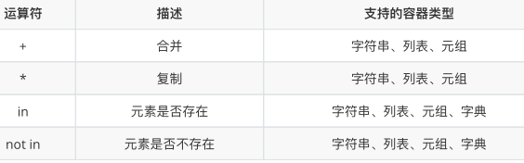
第06课 for循环、公共操作与推导式
一、运算符

Slide 69
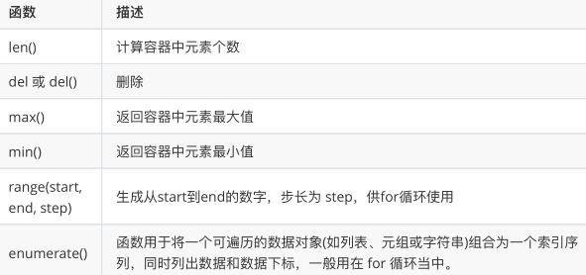
第06课 for循环、公共操作与推导式
二、公共方法 字符串，列表，元组，集合，字典

Slide 70
第06课 for循环、公共操作与推导式
enumerate( ) 用于将一个可遍历的数据对象（如列表，元组或字符串）组合为一个索引序列，同时列出数据和数据下标，一般用在for循环中。
语法： enumerate( 可遍历的对象，start = 0 )
注意：start参数⽤用来设置遍历数据的下标的起始值，默认为0。
列表名 = ['孙悟空','猪八戒','沙和尚','白龙马','唐僧']
for 变量名 in enumerate(列表名) ：
print(变量名)
for 下标，数据 in enumerate(列表名) :
print(f'下标是{下标}，对应的数据是{数据}')

Slide 71
第06课 for循环、公共操作与推导式
什么是推导式：就是简化代码的（如果你不会，你的代码写的多一些，如果你学会了，你的代码写的少一些）
创建一个由0-10组成的列表
列表名 = [ ] # 创建一个空列表
for 变量名 in range(0,11):
列表名.append(变量名)
print(列表名)
一、列表推导式
列表名 = [ 变量名 for 变量名 in range(0,11) ]
遍历0-10
将遍历好的0-10这11个数，每次保存一次，就生成了
[0,1,2,….10]

Slide 72
第06课 for循环、公共操作与推导式
创建[0,2,4,6,8,10]
方法一：复习一下range步长的方式
列表名 = [ 变量名 for 变量名 in range(0,11,2) ]
遍历0-10之内的偶数
二、带if（条件语句）的列表推导式
方法二：使用条件语句实现
列表名 = [ 变量名 for 变量名 in range(0,11) if 变量名 % 2 ==0 ]
遍历0-10之内的偶数

Slide 73
第06课 for循环、公共操作与推导式
三、字典推导式 【作用:快速合并列表为字典或提取字典中目标数据】
将两个列表快速合并成一个字典：
列表1 = [ '华为' , '小米' , '苹果' ,' 三星' ]
列表2 = [ 520 , 520 , 14 , 24 ]
字典名 = { 列表1[变量名]：列表2[变量名] for 变量名 in range(len(列表1)) }
提取字典中的目标数据：
字典名 = { '华为' : 520, '小米' : 520, '苹果' : 14，'三星' : 24 }
# 提取销售数量大于100台的字典数据
新字典名 = { 键：值 for 键，值 in 字典名.items( ) if 值 >= 100 }
print(新字典名)
列表长度，做range的值
items( ) 语法：字典序列名.items( )
#可迭代对象（里面的数据是元组）,迭代就是重复反馈过程

Slide 74
第06课 for循环、公共操作与推导式
四、集合推导式 【了解即可，不常用】
创建一个集合，数据为下方列表的3次方
列表名 = [ 2 , 2 , 3 ]
集合名 ={ 变量名 **3 for 变量名 in 列表名 } # { 8 ，27 } 集合自动去重复

Slide 75
第06课 for循环、公共操作与推导式
五、推导式总结
推导式有什么用？简化代码
常用推导式：列表推导式和字典推导式
[ xx for xx in range( ) ] # 列表推导式
{ xx1 : xx2 for … in… } # 字典推导式
{ xx for xx in … } # 集合推导式（不常用，现阶段知道有这么一回事就可以了）

Slide 76
第07课 while循环

Slide 77
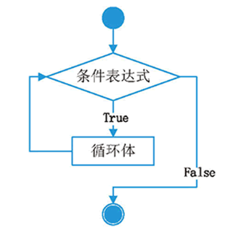
第07课 while循环
for循环用于针对序列中的每个元素的一个代码块。
while循环是不断的运行，直到指定的条件不满足为止。
while 条件：
条件成立重复执行的代码1
条件成立重复执行的代码2
……..
当条件成立时，执行下方缩进的代码块，不过在循环结构中，它又称循环体。
当执行完毕后，再回过头来重新判断条件表达式的值是否为真(True)，若仍为真，则继续重新执行代码块…如此循环，直到条件表达式为假(False)，才终止循环。

Slide 78
第07课 while循环
i = 1
while i <= 5:
print(i)
i = i + 1
1、使用while循环，打印1~100的所有数字
2、计算1-100内的累加（如1+2+3+4+…+100）
3、计算1-100的偶数累加和 （如2+4+6+…+100）

Slide 79
第07课 while循环
退出循环的两种不同方式：
break 终止循环
continue 退出本次循环，继续下一次循环
1、一共5个苹果，吃到第4个时吃饱了，不吃了。
2、一共5个苹果，吃到第3个时发现一只大虫子，第3个不吃了，继续吃第4个苹果，直到吃完
while…else
while 条件：
条件成立重复执行的代码
else:
循环正常结束之后要执行的代码
else下方代码是当循环正常结束之后要执行的代码

Slide 80
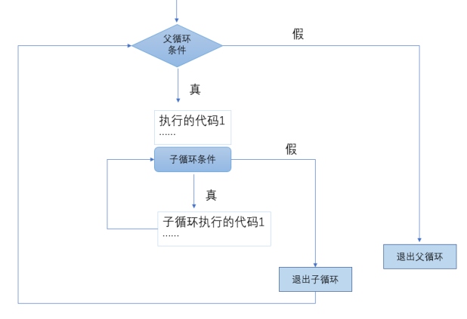
第07课 while循环
while循环嵌套：
while 条件1：
条件1成立执行的代码
……
while 条件2：
条件2成立执行的代码
……..

Slide 81
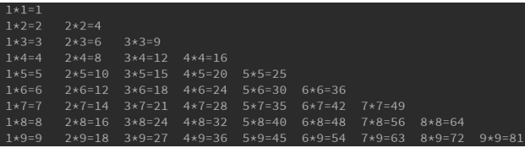
第07课 while循环
打印下图
打印下图
*****
*****
*****
*****
*****
*
**
***
****
*****

Slide 82
第08课 函数（1）

Slide 83
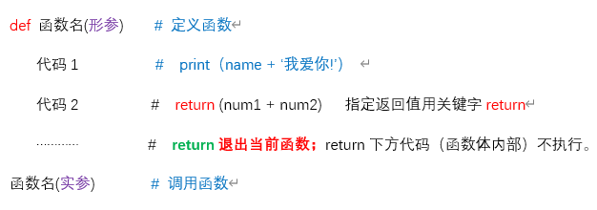
第08课 函数
重要的事情说三遍：
函数必需先定义再调用
函数必需先定义再调用
函数必需先定义再调用
形参：接收用户数据的参数，例如a和b
实参：调用函数时传入的真实数据的参数，例如520，1314
定义函数：
def 函数名（形参）：
代码1
代码2
……….
调用函数：
函数名（实参）

Slide 84
第08课 函数
形参和实参：
def 函数名(a,b)：
变量名 = a + b
print(变量名)
函数名(520,1314)
# 定义函数，同时设置两个形参，a和b用于接收用户数据
# 将a + b赋值给一个变量
# 打印这个变量
# 调用函数时，传入了真实数据520和1314，真实数据是实参

Slide 85
第08课 函数
可以换行
函数说明文档：
【定义函数说明文档】
def 函数名(形参)
"""说明文档位置"""
代码
…….
def 函数名(a,b)
"""求和函数"""
return a+b
help(函数名)
【查看函数的说明文档】
help(函数名)

Slide 86
第08课 函数
位置参数：在定义函数时，参数的名字和位置已被确定。
def 函数名(姓名，年龄，性别)：
print(f'您的姓名是{姓名},性别是{性别},年龄是{年龄}')
函数名('孙兴华',20,'男')

Slide 87
第08课 函数
关键字参数：传入实参时，明确形参的变量名，参数之间不存在先后顺序
def 函数名(姓名，年龄，性别)：
print(f'您的姓名是{姓名},性别是{性别},年龄是{年龄}')
函数名('孙兴华',性别='男',年龄='20')
函数调用时，通过“键=值”的形式加以指定，清除了参数的顺序问题。
注意：调用函数时，如果有位置参数，位置参数必需在关键字参数的前面，否则会报错

Slide 88
第08课 函数
默认参数（缺省参数）：参数指定默认值，调用时不传实参，就用默认值。
def 函数名(姓名，年龄，性别="男")：
print(f'您的姓名是{姓名},性别是{性别},年龄是{年龄}')
函数名('孙兴华',20)
函数名('赵丽颖',33,性别='女')
注意：调用函数时，如果有位置参数，位置参数必需在默认参数的前面，否则会报错

Slide 89
第08课 函数
可变参数（收集参数）：
1、位置可变参数（接收所有的位置参数，返回一个元组）
def 函数名(*args):
print(args)
函数名('孙兴华') # （'孙兴华'）
函数名('孙兴华',20) # （'孙兴华',20）

Slide 90
第08课 函数
可变参数（收集参数）：
2、关键字可变参数（接收所有关键字，返回一个字典）
def 函数名(**kwargs):
print(kwargs)
函数名(姓名='孙兴华',年龄=20,性别='男')
# {'姓名':'孙兴华','年龄':20,'性别':'男'}

Slide 91
第08课 函数
1、局部变量：定义在函数内部的变量，即只在函数内部生效。
def 函数名( )：
a = 520 # 定义局部变量
print(a) # 函数体内部（定义函数下方缩进代码）访问，能访问到a这个变量
函数名（） # 调用函数
print(a) # 报错！！！a是内部变量，无法外部访问

Slide 92
第08课 函数
2、全局变量：定义在函数外部的变量，即只在函数内部和外部都生效。
a = 520
def 函数名( )：
print(a)
函数名（） # 调用函数
print(a)

Slide 93
第08课 函数
3、在函数内部修改全局变量 （ global ）
切记：不要轻易修改全局变量，除非万不得已！！！
a = 520
def 函数名( )：
global a # 声明a为全局变量
a = 1314 # 对变量a重新赋值
print(a)
函数名（） # 调用函数

Slide 94
第08课 函数
多函数程序执行流程：一般在实际开发过程中，一个程序往往由多个函数组成，并且多个函数共享某些数据。
多函数共用全局变量的流程：
1、声明全局变量
2、定义两个函数
3、函数1修改全局变量，函数2访问全局变量
4、先调用函数1（函数1修改了全局变量），再调用函数2时就可以使用修改后的全局变量了

Slide 95
多个返回值写成 return a,b 返回是一个元组（a,b）
return后面可以连接列表，元组或字典，也能返回多个返回值。
第08课 函数
函数返回值： return 遇到return退出当前函数
def 函数名(a,b)
return a + b
变量名 = 函数名（520，1314）
print(变量名)
# 定义函数，设两个形参，a和b
# return 返回a+b的值，退出当前函数
# 用变量名保存函数的返回值
# 打印变量名
如果这里有多条return语句只执行第1个

Slide 96
第08课 函数
多函数程序执行流程：一般在实际开发过程中，一个程序往往由多个函数组成，并且多个函数共享某些数据。
多函数返回值做参数传递：
1、定义函数1，return返回一个值
2、定义带形参的函数2，打印形参
3、将调用函数1的返回值，赋值给一个变量。例如： 变量名 = 函数名1( )
4、调用函数2，用刚才的变量做参数。 例如：函数名2(变量名)

Slide 97
第08课 函数
元组拆包
def 函数名():
return 520,1314
a,b = 函数名()
print(a)
print(b)
字典拆包
字典名={'姓名':'孙兴华','年龄':20}
# 对字典拆包取来的是字典的“键”
print(a) # 姓名
print(b) # 年龄
print(字典[a]) # 孙兴华
print(字典[b]) # 20

Slide 98
第09课 函数（2）

Slide 99
第09课 函数
什么是递归？函数内部自己调用自己，必须留有出口。
我们经常会遇到这种情况，一个文件夹下面还有若干个文件夹，里面还有若干个文件夹或文件，我们想将最初文件夹下面的所有文件都遍历到，通常会用递归来实现：
例如：你在做报表汇总，每个分公司一个文件夹，里面还有若干个分店的文件夹，下一层还有部门的文件夹，里面有具体文件。你将各公司的文件夹汇总到一个总文件夹下面。
学递归时，你就把他想像成套娃，大娃里面套2娃，2娃里面套3娃，3娃里面套4娃…..
但是这个娃有个最大的限度，不同的计算机限制不一样，一般都是限制990层至999层，我个人暂时没见过1000层以上的计算机

Slide 100
第09课 函数(递归)
实例：1+2+3+4+5+……+100
把他看成：100+99+98+97+…+1
def 函数名(形参):
if 形参 == 1： # 如果是1，直接返回1---设置的出口
return 1
结果 = 形参 + 函数名(形参-1) # 如果不是1，重复执行累加
return 结果 # 返回累加的结果
变量名 = 函数名(100)
print(变量名)
遇到return：（1）返回值 （2）退出当前函数
小甲鱼：递归递归，归去来兮

Slide 101
def 函数名(形参):
if 形参 == 1：
return 1
结果 = 形参 + 函数名(形参-1)
return 结果
定义函数
if 形参 == 1：
return 1
结果 = 形参 + 函数名(形参-1)
return 结果
if 形参 == 1：
return 1
结果 = 形参 + 函数名(形参-1)
return 结果
# 调用函数，定义实参
变量名 = 函数名(100)
print(变量名)
if 形参 == 1：
return 1
结果 = 形参 + 函数名(形参-1)
return 结果
出口：形参为1的时候

Slide 102
函数式编程：
引用小甲鱼老师：函数式编程是一种古老的编程模式，就是用函数（计算）来表式程序，用函数的组合来表达组合的思维方式。

Slide 103
第09课 函数（函数式编程之lambda表达式）
1、什么时候用lambda表达式？
当函数有一个返回值，且只有一句代码，可以用lambda简写。
2、lanbda语法
lambda 形参 : 表达式
注意：
1、形参可以省略，函数的参数在lambda中也适用
2、lambda函数能接收任何数量的参数但只能返回一个表达式的值

Slide 104
函数与lambda表达式对比：
def 函数名( ):
return 520
print( 函数名( ) )
函数名 = lambda : 520
print( 函数名( ) )
print( ( lambda :520 )( ) )
def 函数名( a,b ):
return a+b
结果 = 函数名(520,1314)
print( 结果 )
print( ( lambda a,b : a+b )( 520,1314 ) )
实参
表达式
形参

Slide 105
lambda参数形式：
无参数
def 函数名( ):
return 520
print( 函数名( ) )
1、无参数
print( ( lambda :520 )( ) )
一个参数
def 函数名(a):
return a
print( 函数名( 520 ) )
2、一个参数
print( ( lambda a:a )( 520 ) )

Slide 106
默认参数
lambda参数形式：
def 函数名(a,b,c=5 ):
return a+b+c
print( 函数名( 2,6 ) )
3、默认参数
print( ( lambda a,b,c=a+b+c )( 2,6 ) )
4、可变位置参数
*args
def 函数名(*args ):
return args
print( 函数名( 1,2,3 ) )
print( ( lambda *args=args )( 1,2,3 ) )
返回一个元组

Slide 107
lambda参数形式：
def 函数名(**kwargs):
return kwargs
print( 函数名( 姓名='孙兴华',年龄=20) )
5、可变关键字参数
**kwargs
print( ( lambda **kwargs ：kwargs )(姓名='孙兴华',年龄=20 ) )
返回的是一个字典

Slide 108
带（判断）条件语句的lambda：
课件P51
def 函数名(a,b):
return a if a>b else b
print( 函数名( 1,2 ) )
print( ( lambda a,b : a if a>b else b )( 1,2 ) )

Slide 109
列表中的字典数据排序：【了解一下】
列表名 = [ { '名':'孙兴华','龄':20 } , {'名':'赵丽颖','龄':33 } , {'名':'李小龙','龄':80 } ]
列表名.sort( key=lambda x : x['名'], reverse = True )
print(列表名)

Slide 110
第09课 函数（函数式编程之高阶函数）
高阶函数：就是基于已有的函数定义新函数，以函数做为参数，返回也是函数
def 函数名(a,b)
return abs(a) + abs(b)
结果 = 函数名(-5,3)
print(结果)
def 函数名(a,b,c)
return c(a) + c(b)
结果 = 函数名(-5,3,abs)
print(结果)

Slide 111
第09课 函数（函数式编程之内置高阶函数）
1、filter( 函数名, 可迭代对象 ) 作用：过渡序列中不符合条件的元素
列表名 = [1,2,3,4,5,6,7,8,9,10]
def 函数名(x):
return x % 2 == 0
结果 = filter(函数名,列表名)
print(结果) # 打印的是对象地址
print(list(结果))
注：
filter有两个参数，第1参数可以是函数，也可以是None.
当第1个参数是函数的时候，将第2个参数中每个元素进行计算。
当第1个参数是None时，直接将第二个参数中为True的值筛选出来。
range(1,11)
filter( lambda x : x % 2 , 列表名 )

Slide 112
第09课 函数（函数式编程之内置高阶函数）
2、map( 函数名，迭代对象 )
作用：将可迭代对象的每一个元素作为函数的参数进行运算加工，直到可迭代序列每个元素都加工完毕。
计算列表序列中各数字的2次方
列表名 = [1,2,3,4]
def 函数名(x):
return x ** 2
结果 = map(函数名,列表名)
print(结果) # 打印出来的是对象的地址
print(list(结果)) # 使用类型转换
list( map( lambda x : x ** 2 , 列表名 ) )

Slide 113
第09课 函数（函数式编程之内置高阶函数）
3、reduce( 函数名(x,y) , 可迭代对象 )
作用：函数中必需有2个参数，每次函数计算的结果继续和序列的下一个元素做累积计算。
计算 下面列表数据之和
import functools # 导入模块
列表名 = [1,2,3,4]
def 函数名(a,b):
return a + b
结果 = functools.reduce(函数名，列表名)
print(结果)
functools.reduce( lambda x , y : x + y , range( 1,101 ) )

Slide 114
第10课 文件和文件夹

Slide 115
第10课 文件和文件夹
一、文件的3种操作（打开，读写，关闭）
1、文件打开 （注意：不带路径的文件名默认去找该文件夹）
文件对象=open( '文件名' , '访问模式')
（1）访问模式（三个主访问模式）
'r' 只读：如果文件不存在报错，不支持写
'w' 写入：如果文件不存在新建文件，写入时覆盖原有内容
'a' 追加：如果文件不存在新建文件，写入时在原有内容基础上追加新内容
总结：访问模式可以省略，默认为'r'模式
（2）访问模式特点（'b' 二进制、'+' 可读可写）
r、rb、r+、rb+：只要文件不存在都报错，文件指针（光标的位置）放在文件开头
w、wb、w+、wb+：只要文件不存在就新建文件，文件指针在开头，用新内容覆盖原内容
a、ab、a+、ab+：只要文件不存在新建文件，文件指针在结尾，

Slide 116
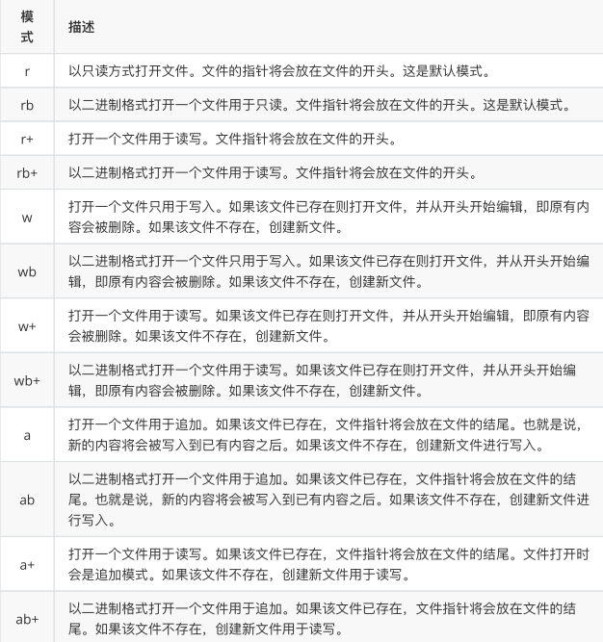

Slide 117
第10课 文件和文件夹
2、读写操作
文件对象.write('内容')
文件对象.read(num)
# num表示要从文件中读取数据的长度（单位是字节）【换行\n占一个字节】，省略就表示读取所有数据
文件对象.readlines( ) # 需要赋值给一个变量
# 将整个文件中的内容一次性读取，并返回一个列表，原文件中每一行的数据为一个元素，例如['aaa\n','bbb\n',ccc]
# 每一行都有换行自带\n，最后一行没有换行不带\n
文件对象.readline( ) # 需要赋值给一个变量
# 一次性读取一行内容，第一次调用读取第一行，第二次调用读取第二行，不带换行符\n

Slide 118
第10课 文件和文件夹
3、关闭
文件对象.close( )
4、seek( )移动文件指针
文件对象.seek(偏移量，起始位置)
# 起始位置：0开头，1当前位置，2文件结尾
# 偏移量：假设起始位置是开头，偏移量是5，那文件指针就在第6个字节上
# 偏移量和起始位置都为0时，可以只写一个0
例如：
文件对象 = open('文件名','r+')
文件对象.seek(2,0)
print(文件对象.read())
文件对象.close

Slide 119
第10课 文件和文件夹
5、文件备份
（1）用户输入目标文件
文件名 = input('请输入您要备份的文件名：')
（2）规划备份文件的名字
（2.1）提取后缀，找到名字中最右侧的点，名字和后缀分离
点的位置 = 文件名.rfind('.')
（2.2）组织新名字 = 原名字 + [备份] + 后缀
if 点的位置 >0:
后缀=文件名[点的位置:]
else:
print('文件名输入错误')
新名字 = 文件名[:点的位置]+'[备份]' + 后缀

Slide 120
第10课 文件和文件夹
（3）备份文件写入数据（数据和原文件一样）
（3.1）打开原文件和备份文件
文件对像旧 = open(文件名,'rb')
文件对像新 = open(新文件,'wb')
（3.2）原文件读取，新文件写入
如果不确定目标文件大小，循环读取写入，当读取出来的数据没有了终止循环
while True:
读取数据=文件对象旧.read(1024)
if len(读取数据) == 0： # 读取完成
break
文件对象新.write(读取数据)
（3.3）关闭文件
文件对像旧.close( )
文件对像新.close( )

Slide 121
第10课 文件和文件夹
6、文件和文件夹操作
（1）os模块：操作文件和文件夹
import os # 导入模块
os.函数名( ) # 使用os模块相关功能
（2）文件和文件夹重命名
os.rename('旧文件名'，'新文件名') # 目标文件名可以写路径，否则默认当前文件夹下面
os.rename('旧文件夹名','新文件夹名')
（3）删除文件 （没有指定文件会报错）
os.remove(目标文件名)
（4）创建文件夹 (重复创建相同名字的文件夹报错)
os.mkdir(文件夹名字)

Slide 122
第10课 文件和文件夹
（5）删除文件夹 （没有指定文件夹报错）
os.rmdir(文件夹名字)
（6）获取当前文件所在目录路径
os.getcwd( )
例如：print(os.getcwd( ))
（7）改变默认目录
os.chdir(目录)
用于改变当前工作目录到指定的路径
例如：在当前文件夹aa目录下创建bb目录
os.chdir('aa')
os.mkdir('bb')
（8）获取某个文件夹下所有文件和文件夹的名字，返回一个列表
os.listdir(目录)
例如：print(os.listdir( )) # 返回当前文件夹下
例如：print(os.listdir( '文件夹名' )) # 返回指定文件夹下

Slide 123
实战001 批量修改文件名

Slide 124
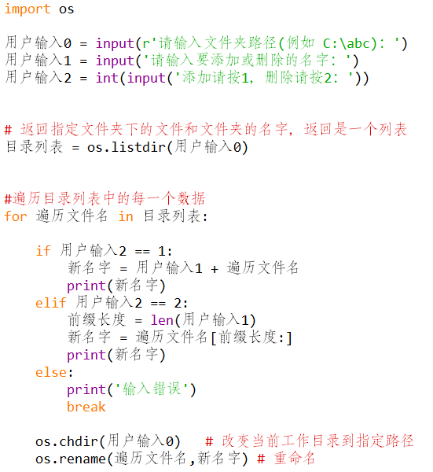
实战001
批量修改文件名

Slide 125
第11课 闭包和装饰器

Slide 126
第11课 闭包和装饰器
def 函数1( a , b ):
c = 520
def 函数2( ):
s = a + b + c
print(f'相加的结果是{s}')
return 函数2 # 不能加括号，加括号表示调用
# 调用函数1
变量名 = 函数1( 6 , 9 ) # 变量名就是函数2， 变量名 = 函数2 ，因为函数1的返回值是函数2
变量名( )
这里是函数1的过程
闭包：内部函数引用了外部函数的局部变量，那么内部函数就被认为是闭包

Slide 127
第11课 闭包和装饰器
闭包的作用：
1、外部函数中定义了内部函数
2、外部函数是有返回值的
3、返回值是：内部函数名
4、内部函数使用了外部函数的变量值

Slide 128
第11课 闭包和装饰器
def x( ):
print('孙兴华')
# 需求：执行该函数时加上日志
print('开始调用x( )函数…'）
x( )
print('结束调用x( )函数…'）
就是在调用函数的开始和结束，我加上这两句话

Slide 129
第11课 闭包和装饰器
def x( ):
print('开始调用x( )函数…'）
print('孙兴华')
print('结束调用x( )函数…'）
太累了
如果有10个函数要写10次，有100个函数要写100次吗？
NO！
我们不是学过闭包吗？

Slide 130
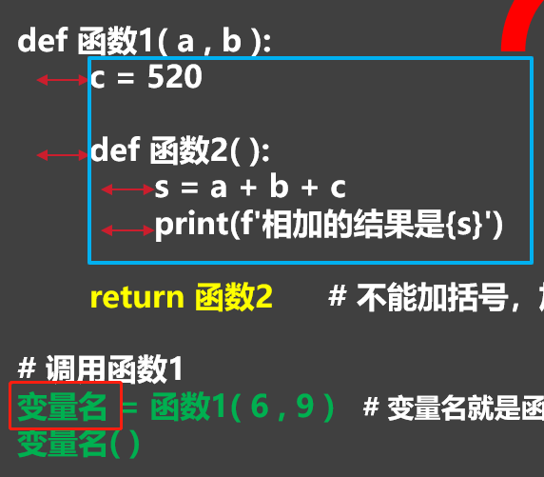
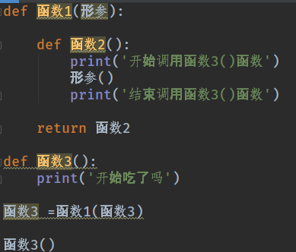
第11课 闭包和装饰器
这里的函数3你就看成是一个变量名，因为函数3已经传到函数1里面了，我们现在要的是函数1的返回，函数1(函数3)赋值给任何一个变量都可以，一般写成函数3的名字是为了易读，你可以写任何变量名

Slide 131
第11课 闭包和装饰器
函数1(函数3)是将函数3作为参数传递给函数1( )
函数3是什么：print('开始吃了吗')
就是把print('开始吃了吗')做为实参传给了形参，函数2调用外部函数的变量就是闭包了。
这句话看着不舒服，我们要改善一下！

Slide 132
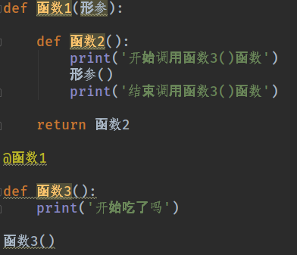
装饰器：将被装饰的函数当作参数传递给装饰器对应的函数，并返回包装后的被装饰的函数。
Python发明了“@语法糖”，在计算机语言中添加某种语法，目的是让程序更简洁。
这样就不用手动将函数3传给函数1的形参再将返回值重新赋值

Slide 133
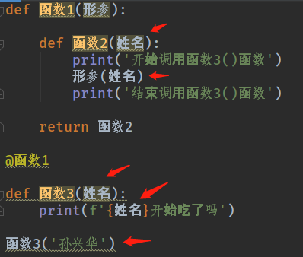
第11课 闭包和装饰器
如果函数3有参数怎么办？例如函数3的形参是姓名

Slide 134
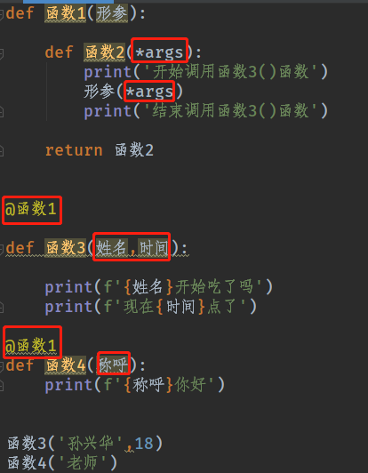
第11课 闭包和装饰器 P89
多个被装饰函数和多参数怎么办？

Slide 135
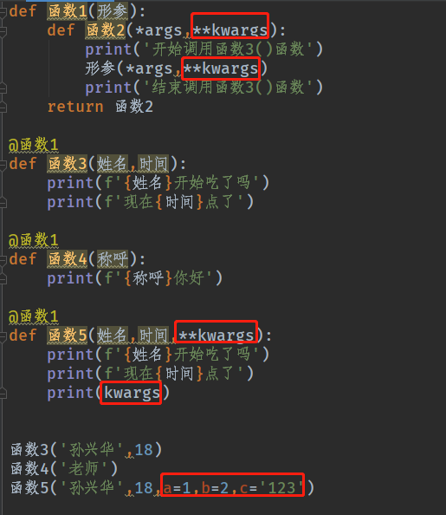
第11课 闭包和装饰器 P90
关键字参数怎么办？
这才是我们最终的装饰器
sunxinghua1007@163.com

Slide 136
第12课 面向对象（1）

Slide 137
第12课 面向对象 （此总结来自我学姐）
函数
大象放冰箱
蛇放冰箱
老虎放冰箱
开门(x)
开门
开门
开门
放入(x)
放入
放入
放入
关门(x)
关门
关门
关门
开门(大象)
开门(蛇)
开门(老虎)
定义类
class 装冰箱( ):
放入(大象)
放入(蛇)
放入(老虎)
def 开门(self,x)
def 放入(self,x)
def 关门(self,x)
关门(大象)
关门(蛇)
关门(老虎)
这3个函数又叫实例对象

Slide 138
第12课 面向对象 （此总结来自我学姐）
定义类
class 装冰箱( ):
对象1 = 类名(大象)
对象1.开门( )
对象2.放入( )
对象3.关门( )
实例化这样写
def 开门(self,x)
def 放入(self,x)
def 关门(self,x)
这3个函数又叫实例方法
对象1.开门(大象)
对象1.放入(大象)
对象1.关门(大象)
这叫实例化
写大象太麻烦了
self
对象1 = 类名(大象)
对象2 = 类名(蛇)
对象3 = 类名(老虎)
这叫创建对象
self.x=x
def __init__(self,姓名,年龄)
self.姓名 = 姓名
self.年龄 = 年龄
这叫魔法方法，初始化对象，添加实例属性

Slide 139
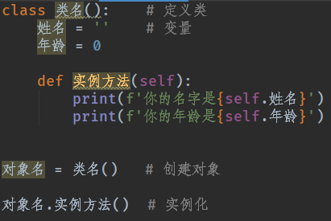
第12课 面向对象 （定义类及方法调用）
定义类：类最基本作用就是封装代码。
class 类名( ):
代码
……..
注意：类名要符合标识符命名规则，同时遵循大驼峰命名习惯
一般类名用大写字母开头，函数名用小写字母开头，用于区分
类的定义及方法调用
先有类，再有对象，用类去实例化一个对象

Slide 140
第12课 面向对象（类和对象）
类和对象的关系：是通过实例化关联在一起的。
类：特征即属性就是变量，行为即方法就是函数。
特征
这就是‘类’
行为
类就好比是模版，通过这个模版可以产生很多个不同对象

Slide 141
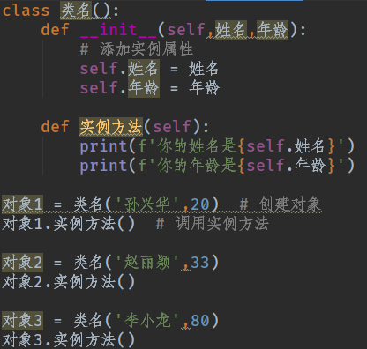
第12课 面向对象 （魔法方法，又名构造函数）
在Python中，_xx_( )的函数叫做魔法方法，指的是具有特殊功能的函数。
一、__init__( )方法的作用：初始化对象
1、在创建一个对象时默认被调用，不需要手动调用
2、_init_(self )参数，不需要开发者传递，Python解释器会自动把当前的对象引用传递过去
3、一个类可创建多个对象，对不同的对象设置不同的初始化属性需要传参数
【self = 对象名】

Slide 142
第12课 面向对象 （实例化对象）
self指的是调用该函数的对象 【self = 对象名】
由于打印对象名和打印self得到的内存地址相同，所以self指的是调用该函数的对象
一个类可以创建多个对象，但是，self地址不相同，因为不同的对象存储的地址不一样
对象名1 = 类名( )
对象名2 = 类名( )

Slide 143
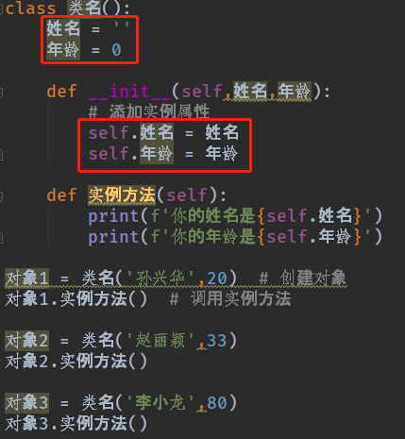
第12课 面向对象 （魔法方法，又名构造函数）
和类关联在一起的变量叫类变量
和对象关系在一起的变量叫实例变量
语法： self.变量名
先设一个姓名的类变量。测试类变量与实例变量
print(对象1.姓名)
print(对象2.姓名)
print(对象3.姓名)
print(类名.姓名)

Slide 144
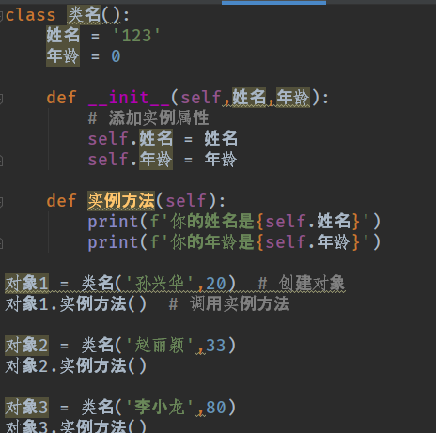
第12课 面向对象 （理论联系实际，理解类和对象）
将来我们会定义很多类，每个类名下面的内容要放的是一类事物，否则失去了面向对象的意义。
类好比是一个模具，一张图纸，用类创造对象
类：特征即属性就是变量，行为即方法就是函数
而变量又分类变量和实例变量
例如：装冰箱是一个类，那么跟大象玩就是另一个类

Slide 145
第12课 面向对象 （魔法方法，又名构造函数）
二、__str__( ) 当使用print输出对象的时候，默认打印对象的内存地址。
如果类定义了__str__方法，那么就会打印在这个方法中的return的数据。
做月饼
（1）烤3分钟以下是生的，3-5分钟是半生不熟的，5-8分钟熟了，8分钟以上糊了
（2）制作过程中我们会添加调料

Slide 146
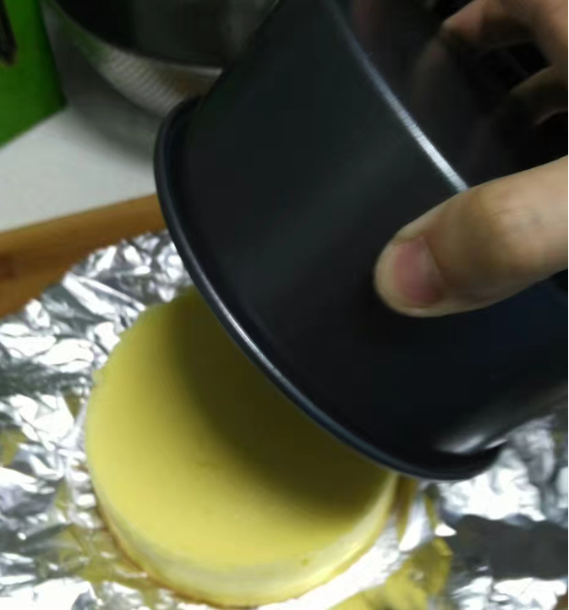
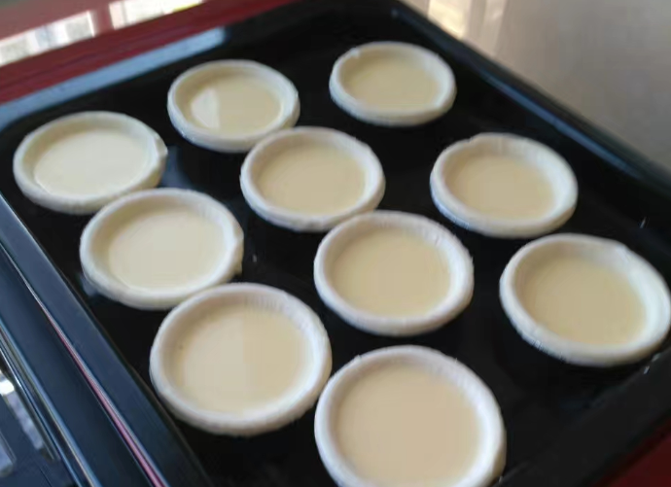
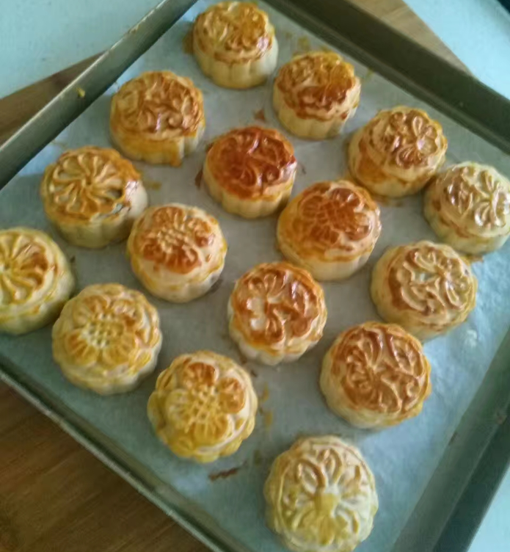
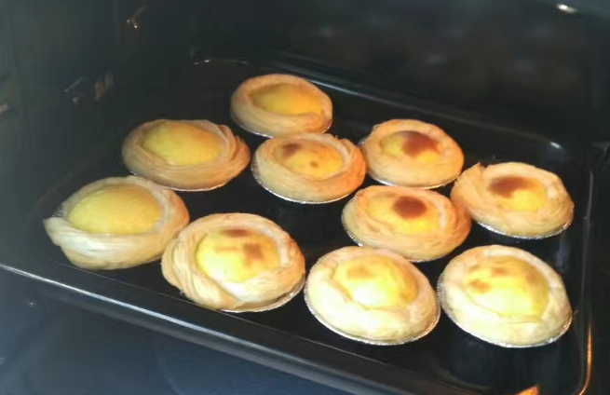
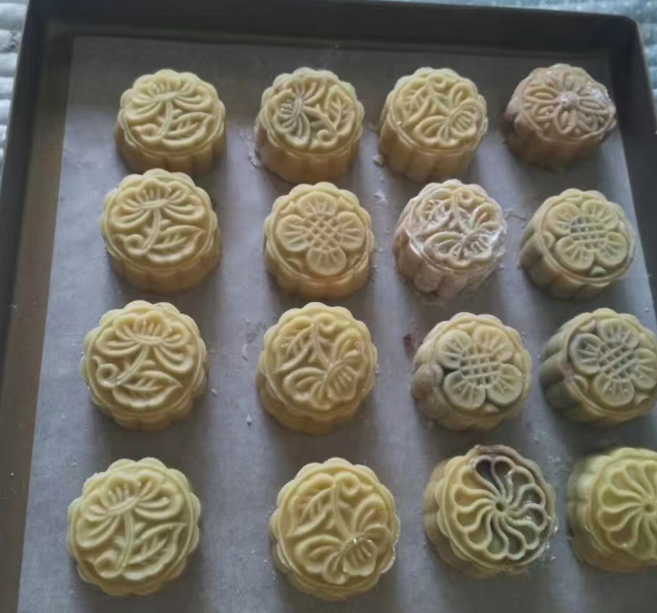
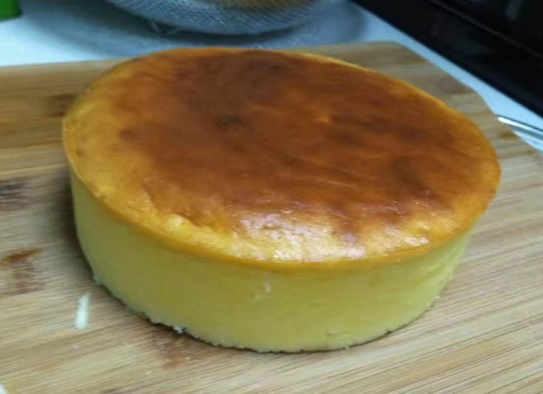

Slide 147
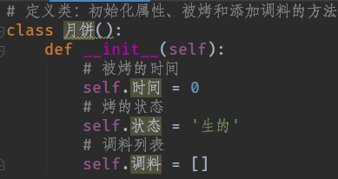
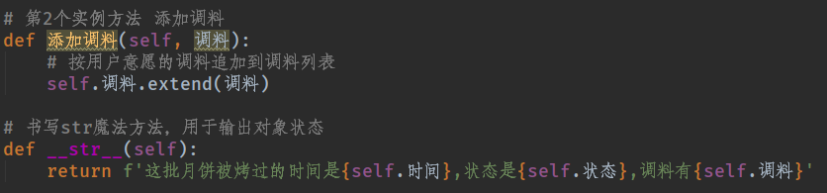
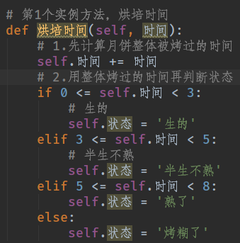
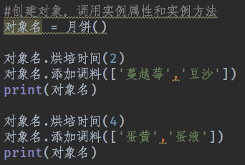
第12课 面向对象 （月饼）

Slide 148
第13课 面向对象（2）

Slide 149
魔法方法有很多，我只讲了2个，为什么？

Slide 150
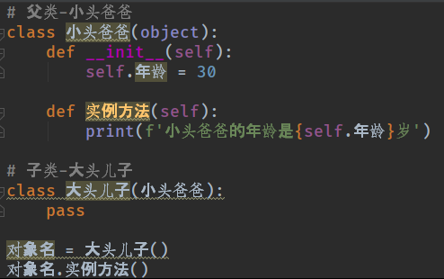
第13课 面向对象 【单继承】
继承的概念：如果两个类存在父子级继承的关系，子类即便没有任何的属性和方法，那么用子类继承了某一个父类，并且此子类创建了一个对象，那么这个对象就拥有父类当中的所有属性和方法的使用权。
就像生活中子女继承父母财产一样。
Python3 新式类写法
属性
方法
虽然是子类创建的对象，
但是拥有父类所的属性和方法的使用权
关联父类

Slide 151
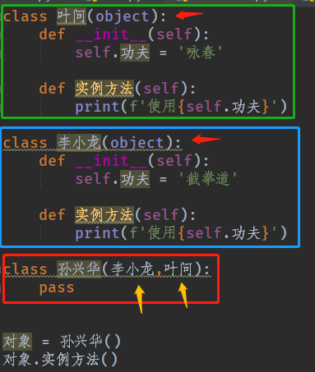
第13课 面向对象 【多继承】
所谓多继承：就是一个类同时继承了多个父类。
注意：当一个类有多个父类的时候，默认使用第一个父类的同名属性和方法。

Slide 152
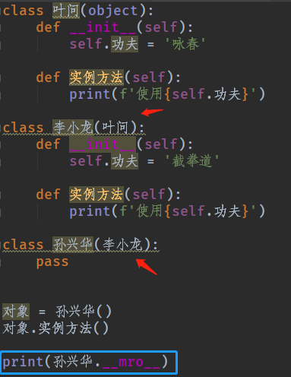
第13课 面向对象 【拓展：mro顺序】
拓展知识：在Python中，所有类默认继承object类，object类是顶级类或基类；其它子类叫做派生类。
继承顺序：
1.孙兴华继承李小龙
2.李小龙继承叶问
3.叶问继承object(基类)
手动查找类的继承顺序

Slide 153
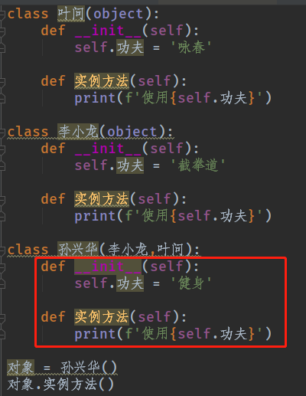
第13课 面向对象
【子类拥有与父类同名属性和方法】
子类和父类具有同名属性和方法:
默认使用子类的同名属性和方法。

Slide 154
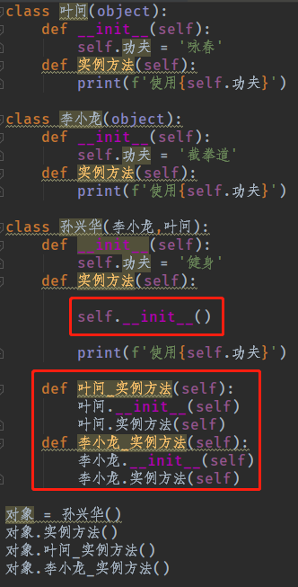
第13课 面向对象
【子类调用父类同名方法和属性】
上一个例子中，子类和父类具有同名属性和方法:默认使用子类的同名属性和方法。
需求：既能调用子类的，也能调用父类的
如果是先调用了父类的属性和方法，父类属性会覆盖子类属性，故在调用前，先调用自己子类的初始化。
调用父类的属性和方法

Slide 155
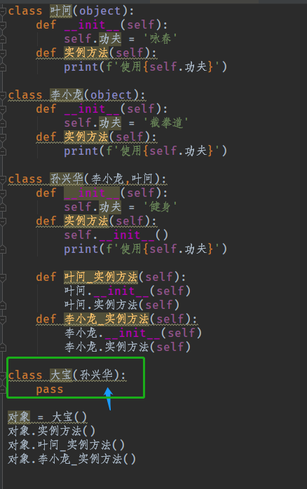
第13课 面向对象 【多层继承】
1.叶问是一个类，继承object；
2.李小龙是一个类，继承object；
3.孙兴华继承了李小龙和叶问
4.大宝继承了孙兴华，虽然大宝没有任何的属性和方法，但是他依然可以调用到所有父类的属性和方法
李佳宇（小甲鱼）老师提示我们：多层继承容易导致代码混乱，所以当不确定是否必须使用的时候，请尽量避免使用它，因为有些时候会出现不可预见的BUG。

Slide 156
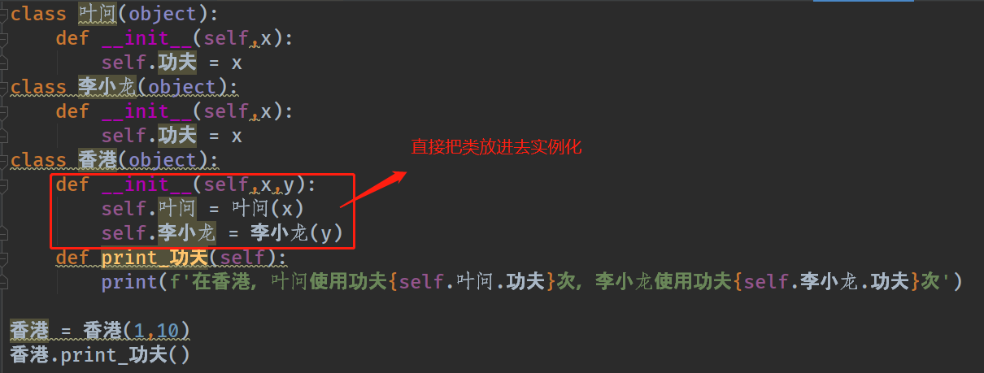
第13课 面向对象 拓展知识【组合】

Slide 157
第13课 面向对象 【私有权限】
1、私有权限的作用：如果在继承关系中，某些属性或方法不想继承给子类时，我们把这些属性和方法添加私有权限。
2、设置私有权限的方法：在属性名和方法名 前面 加上两个下划线__。
3、注意：私有属性和方法只能在类里面访问和修改
4、在Python中，一般定义函数名get_xx用来获取私有属性，定义set_xx用来修改私有属性值。用get和set是工作习惯，可以改名，但是看到这两个单词大家都知道是获取和修改
5、先获取后修改

Slide 158
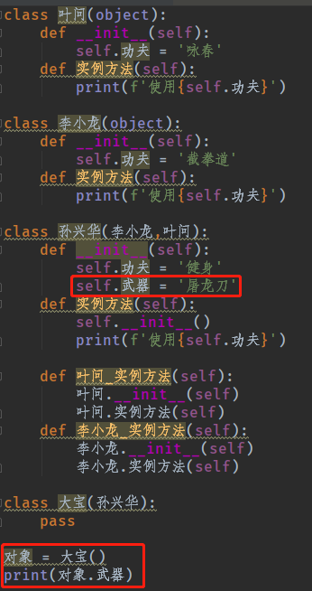
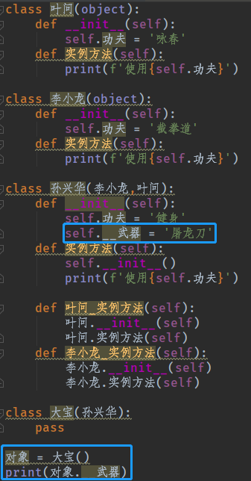
公有属性
私有属性
可以继承
无法继承

Slide 159
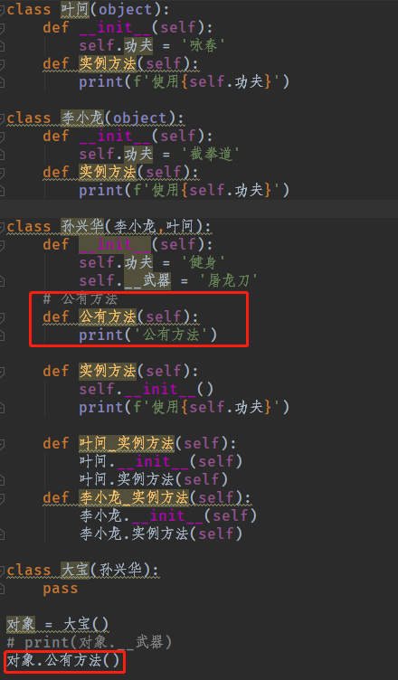
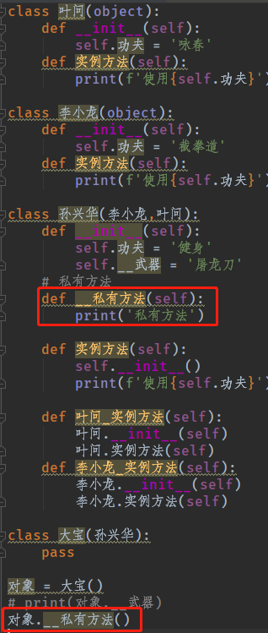
公有方法
私有方法
可以继承
不能继承

Slide 160
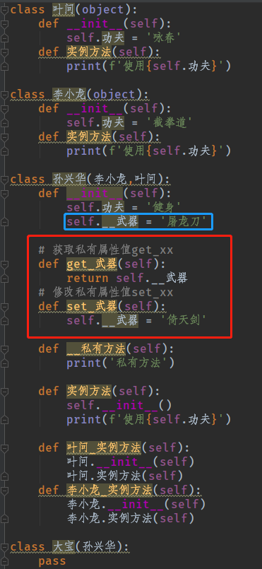
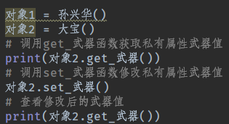

Slide 161
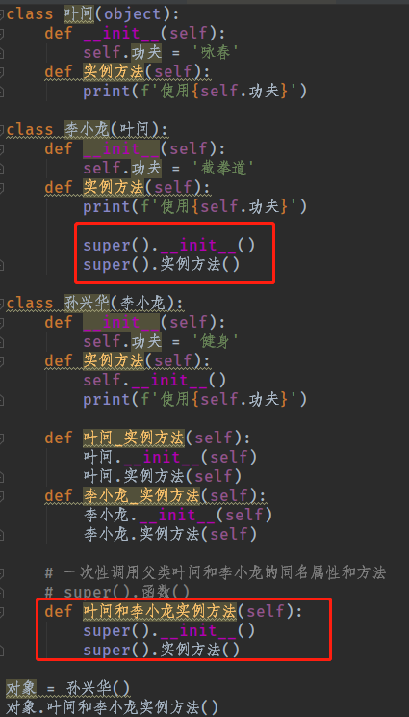

第13课 面向对象 【super方法-调用父类的方法】
因为super是自动找父类，为了让他能找到叶问的属性和方法，所以要在李小龙的方法里执行一次super，如果不在这里加super那只能找到李小龙的属性和方法。
使用super()可以自动查找父类。调用顺序遵循__mro__类属性的顺序。比较适合单继承使用。
代码量没有明显减少，但是可以规避别人修改了类名我们不知情造成报错。

Slide 162
第14课 面向对象（3）

Slide 163
Python类
变量
方法
魔法方法
（构造函数）
实例方法
类变量
实例变量

Slide 164
第14课 面向对象 【三大特性】
1、封装：
a.将属性和方法书写到类的里面的操作即为封装
b.封装可以为属性和方法添加私有权限
2、继承
a.子类默认继承父类的所有属性和方法
b.子类可以重写父类属性和方法
3、多态
传入不同的对象，产生不同的结果

Slide 165

第14课 面向对象 【多态】
多态：调用不同子类对象的相同父类方法。
步骤：
（1）定义父类，并提供公共方法
（2）定义子类，并重写父类方法
（3）传递子类对象给调用者，可以看到不同子类执行效果不同
神盾局召唤哪一派系的英雄呢？不一定，但是都在复联里，所以以复联做形参。

Slide 166
第14课 面向对象 【类属性和实例属性】
和类关联在一起的变量叫类变量
a.类属性就是类对象所拥有的属性，它被该类的所有实例对象所共有。
b.类属性可以使用 类对象 或 实例对象 访问。
和对象关系在一起的变量叫实例变量
语法： self.变量名

Slide 167

第14课 面向对象 【设置和访问类属性】
和类关联在一起的变量叫类变量
a.类属性就是类对象所拥有的属性，它被该类的所有实例对象所共有。
b.类属性可以使用 类对象 或 实例对象 访问。
类属性优点：
a.记录的某项数据始终保持一致不发生变化时使用。
b.实例属性要求每个对象为其单独开辟一份内存空间来记录数据，而类属性为全类所区有，仅占用一份内存，更加节省内存空间。

Slide 168

第14课 面向对象 【修改类属性】
类属性只能通过类对象修改，不能通过实例对象修改，如果通过实例对象修改类属性，虽然语法没有报错，但是并没有修改类对象，而是创建了一个实例属性。

Slide 169

第14课 面向对象 【修改类属性】
类属性只能通过类对象修改，不能通过实例对象修改，如果通过实例对象修改类属性，虽然语法没有报错，但是并没有修改类对象，而是创建了一个实例属性。

Slide 170
类的方法按照调用方式可以分为3种：
实例方法
类方法
静态方法
（1）实例方法：只能通过实例对象调用，不能通过类进行调用，定义时使用self关键字，self代表实例对象本身。
（2）类方法：可以被类调用，也可被实例对象调用，实例调用可以给类增加属性，类的属性修改需要通过类进行修改，类方法需要使用关键字cls，定义时需要在函数前加@classmethod
（3）静态方法：可以使用实例对象调用，也可以使用类进行调用，他的特点是没有参数限制，定义时需要在函数前加@staticmethod

Slide 171

第14课 面向对象 【类方法】
类方法特点：需要用装饰器@classmethod来标识其为类方法，对于类方法，第一个参数必需是类对象。一般以cls作为第一个参数。
使用场景：
（1）当方法中 需要使用类对象（如访问私有类属性等）时，定义类方法
（2）类方法一般和类属性配合使用

Slide 172
第14课 面向对象 【静态方法】
静态方法：
a.需要通过装饰器 @staticmethod 来进行修饰，静态方法既不需要传递类对象也不需要传递实例对象（形参没有self/cls）
b.静态方法 也能够通过 实例对象 和 类对象 去访问。
使用场景：
（1）当方法中 既不需要使用实例对象（如实例对象，实例属性），也不需要使用类对象（如类属性、类方法、创建实例等）时，定义静态方法。
（2）取消不需要的参数传递，有利于 减少不必要的内存占用和性能消耗。

Slide 173

第14课 面向对象 【静态方法】

Slide 174

第14课 面向对象 【静态属性】
静态属性：@property
作用：把类的函数属性，封装成类似数据属性，再调用函数时，必须不带（）执行

Slide 175
第15课 异常处理和存储数据

Slide 176


Slide 177

第15课 异常处理和存储数据

Slide 178

第15课 异常处理和存储数据
异常的写法：
try:
可能发生错误的代码
except:
如果出现异常执行的代码

Slide 179

第15课 异常处理和存储数据
返回异常的原因：
try:
可能发生错误的代码
except Exception as 变量:
print(变量名)

Slide 180
第15课 异常处理和存储数据
捕获指定异常：
try:
可能发生错误的代码
except 异常类型:
如果捕获到该异常类型执行的代码
————————————————
注意：如果不是指定的类型还是报错！
没必要写as

Slide 181
第15课 异常处理和存储数据
捕获多个指定异常：
try:
可能发生错误的代码
except (异常类型1,异常类型2…):
如果捕获到该异常类型执行的代码
————————————————
注意：如果不是指定的类型还是报错！
捕获多个指定异常并返回错误类型：
try:
可能发生错误的代码
except (异常类型1,异常类型2…) as 变量名:
如果捕获到该异常类型执行的代码
————————————————
注意：如果不是指定的类型还是报错！

Slide 182

第15课 异常处理和存储数据
else表示如果没有异常要执行的代码

Slide 183

第15课 异常处理和存储数据
finally表示：
无论是否异常都要执行的代码
例如：关闭文件

Slide 184


第15课 异常处理和存储数据
with语句：打开文件不用手动关闭，但要注意缩进
语法：
with 表达式 as 变量：
代码块

Slide 185

第15课 异常处理和存储数据
异常传递 【了解即可】
1、尝试只读方式打开文件，如果文件存在则读文件的内容，否则提示用户文件不存在
2、读取内容要求：尝试循环读取内容，读取过程中如果检测到用户意外终止程序，则except捕获异常并提示用户。

Slide 186
第15课 异常处理和存储数据
自定义异常： raise 异常类对象
作用：将不满足程序逻辑的情况，反馈给用户，就是用来报错，不是语法错误，而是不满足程序逻辑要求的错误。
例如：输入密码长度不符合要求，很多网站都要求不能低于8位，要求大小写字母，要求有特殊字符等。

Slide 187

自定义异常： raise 异常类对象
我老师那节课很多弹幕都在问，我为什么要给自己制告一个异常！我现在由我这个科代表来解释一下。

Slide 188



异常的总结：

Slide 189
第15课 异常处理和存储数据
很多程序都要求用户输入某种信息，程序都把用户提供的信息存储到列表和字典等数据结构中。我们想让这种数据被大多数编程语言所识别，可以使用模块json来存储数据。
json模块
(1) json.dump(要存储的数据，用于存储数据的文件对象 ) 存储数据到json格式的文件
(2) json.load(用于存储数据的文件对象 ) 从json格式的文件读取到内存
注：JSON格式最初是JavaScript开发的，但随后成了一种常见格式，被包括Python在内的众多语言采用。

Slide 190


第15课 异常处理和存储数据
使用json.load( )将这个列表读取到内存：
使用json.dump( )来存储数字列表：

Slide 191

第15课 异常处理和存储数据
保存和读取用户生成的数据：
我们先来存储用户输入的名字：

Slide 192

第15课 异常处理和存储数据
保存和读取用户生成的数据：
现在，再写一个程序，向已经存储了名字的用户发出问候

Slide 193

第15课 异常处理和存储数据
保存和读取用户生成的数据：
把刚才的两个程序合并起来
我们尝试打开一个文件名为username.json的文件，
如果有这个文件，我们就将其用户名读取到内存中，
再执行下方else代码块。
用户首次运行这个程序时，文件username.json不存在，
将引发异常，引发的是FileNotFoundError异常，但是
我用Exception意思是只要出错就执行下面代码
让用户输入用户名，再用json.dump存储用户名并打印

Slide 194
第15课 异常处理和存储数据【重构】
重构：将每一个功能放到一个单独的函数里
现在我们知道这个概念就可以了，别人说重构的时候你知道是怎么一回事，这个知识以后我们在进阶或高级篇的实例中再去讲吧。

Slide 195
第16课 模块和包

Slide 196



第16课 模块和包
在Python中，每个Python文件都可以作为一个模块，模块的名字就是文件的名字，也就是说自定义模块名必需要符合标识符命名规则。
定义模块：
新建一个Python文件，命名‘字符连接’
导入模块：

Slide 197


if __name__ == '__main__'
为什么要写：

Slide 198
第16课 模块和包
模块：就是一个Python文件，以.py做后缀名，是一些高手们写好的程序，里面包含了对象定义和语句。
我们使用import导入模块就是使用人家编写好的程序。

Slide 199

第16课 模块和包
导入模块有3种方法
1、import 模块名
虽然可以写成
import 模块名1，模块名2，…
但是不推荐，建议写成
import 模块名1
import 模块名2
……….
调用功能
模块名.功能名( )

Slide 200

第16课 模块和包
导入模块有3种方法
2、form 模块名 import 功能1，功能2，功能3…
调用：
功能名( )

Slide 201

第16课 模块和包
导入模块有3种方法
3、form 模块名 import *
导入模块中所有的功能
调用：
模块名( )

Slide 202



第16课 模块和包
as定义别名：
语法：
# 模块定义别名
import 模块名 as 别名
# 功能定义别名
from 模块名 import 功能 as 别名
这就是为我准备的！

Slide 203


Slide 204
第16课 模块和包 模块定位顺序
1、当前目录
2、如果不在当前目录，Python则搜索在shell变量Pythonpath下每个目录
3、如果都找不到，Python会查看默认路径
注意：
a.自己的文件名不要和已有模块名重复，否则导致模块功能无法使用
b.使用 from 模块名 import 功能 的时候，如果功能名字重复，调用到的是最后定义或导入的功能。

Slide 205

第16课 模块和包 重复名字的问题
1、不同模块之间功能名重复没关系，因为使用的时候
模块名.功能名( )
2、但是模块名有一种特殊情况
所以命名时要多加小心
因为变量可以覆盖模块功能
Python语言中，数据是通过
引用传递的。

Slide 206


第16课 模块和包 __all__ 简称all列表
如果一个模块文件中有__all__变量，当使用 from xxx import * 导入时只能导入这个列表中的元素。

Slide 207
第16课 模块和包
包：将有联系的模块组织在一起，即放到同一个文件夹下，并且在这个文件夹创建一个名字为__init__.py，那么这个文件夹就称之为包。
【New】-【Python Package】- 输入包名 - 【ok】- 新建功能模块（有联系的模块）。
注意：新建包后，包内会自动创建__init__.py，这个文件控制着包的导入行为。

Slide 208


第16课 模块和包 制作包
新建模块（就是新建文件）

Slide 209


第16课 模块和包 制作包
体验：
1、新建包：LV
2、新建包内模块：LV001 和 LV002
3、模块内代码如下

Slide 210
第16课 模块和包 导入包有两种方法
方法一：
import 包名.模块名 # 导入
包名.模块名.目标 # 调用
例如：
import LV.LV001
LV.LV001.lv1( )

Slide 211
第16课 模块和包 导入包有两种方法
方法二：必须在__init__.py文件中添加__all__ = [ ] ，控制允许导入的模块列表
from 包名 import * # 导入
模块名.目标 # 调用
例如：
from LV import *
LV001.lv1( )
在__init__.py文件中就写一句话
__all__ = ['模块名']

Slide 212
第17课 SQL in Python 认识SQLite

Slide 213


第18课 SQL in Python 1、连接对象
这里指定是MySql还是其它类型的数据库
数据库的用户名和地址
IP地址

Slide 214


第18课 SQL in Python 1、连接对象 连接MySql数据库的一段代码
模块
方法
# 主机
# 用户名和密码
# 数据库名称
# 编码格式
Connection对象
游标类

Slide 215

第18课 SQL in Python 1、连接对象 对象有属性和方法，Connection对象方法

Slide 216

第18课 SQL in Python 1、连接对象 什么是事务？
张三向李四转帐500元，如果李四没有收到这500元，但是张三的帐户被扣了500元，这种情况是不允许的
张三向李四转500元 这叫提交事务
李四没有收到500元，那么这500元必需要退回到张三的帐户中，这叫事回滚事务
使用事务可以维护数据库的完整性，保证两个操作要么全都执行要么全都不执行。

Slide 217


第18课 SQL in Python 2、游标对象 生成和常用方法
连接对象调用cursor方法生成游标对象
连接对象
游标对象

Slide 218

第18课 SQL in Python 2、游标对象 执行过程
注意关闭的顺序

Slide 219

第18课 SQL in Python 2、游标对象 代码开始
Connection对象

Slide 220

第18课 SQL in Python 2、游标对象 连接对象调用cursor方法生成游标对象
Cursor对象

Slide 221


第18课 SQL in Python 3、使用Python操作SQLite数据库
SQLite优点：小型嵌入式，它的数据库就是一个文件，它将整个数据库，包括定义表、索引以及数据本身，做为一个单独的可跨平台的文件存储在主机中。Python中内置了SQLite模块
在Python的IDLE中导入模块没有报错就证明导入成功

Slide 222


Slide 223

第18课 SQL in Python 3、使用Python操作SQLite数据库 流程

Slide 224

第18课 SQL in Python 3、使用Python操作SQLite数据库 创建数据库文件
表名
整型10个字节
主键
字符型20个字节
字段名
字段名

Slide 225

第18课 SQL in Python 3、使用Python操作SQLite数据库 创建数据库文件
运行后，文件所在的目录会产生一个abcd.db的数据库文件

Slide 226


第18课 SQL in Python 4、操作SQLile数据 新增、删除、修改、查询
安装Navicat for SQLite 下载课件同时可以下载，有安装说明

Slide 227

第18课 SQL in Python 4、操作SQLile数据 新增、删除、修改、查询
新增一条数据

Slide 228

第18课 SQL in Python 4、操作SQLile数据 新增、删除、修改、查询
新增多条数据

Slide 229

第18课 SQL in Python 4、操作SQLile数据 新增、删除、修改、查询
查询数据的3种方法

Slide 230


第18课 SQL in Python 4、操作SQLile数据 新增、删除、修改、查询
查询数据的3种方法

Slide 231

第18课 SQL in Python 4、操作SQLile数据 新增、删除、修改、查询
查询数据的3种方法

Slide 232

第18课 SQL in Python 4、操作SQLile数据 新增、删除、修改、查询
查询数据的3种方法

Slide 233

第18课 SQL in Python 4、操作SQLile数据 新增、删除、修改、查询
通过条件筛选.查询数据
注意查询语句可以不提交事务
提交事务可以省略不写

Slide 234

第18课 SQL in Python 4、操作SQLile数据 新增、删除、修改、查询

Slide 235


第18课 SQL in Python 4、操作SQLile数据 新增、删除、修改、查询
如果不加where条件，就把user里所有的数据全部删除
听说过‘从删库到跑路吗？’当然这只是删表而已

Slide 236
第18课 SQL in Python 之 PyMySQL介绍

Slide 237

第18课 SQL in Python MySQL介绍
MySQL创始人
Monty有一个女儿，名叫My，因此他将自己开发的数据库命名为MySQL。
需要装2个软件和1个模块
1、MySQL软件
2、Navicat12 for MySQL
3、PyMySQL模块
安装方法请观看我在B站的新课程
《跟着孙兴华学习MySQL数据库》

Slide 238


第18课 SQL in Python PyMySQL模块安装
找到pip3.exe所在的文件夹，复制路径，进入后，输入 pip3 install MySQL 回车

Slide 239

第18课 SQL in Python PyMySQL连接数据库
测试数据库版本号

Slide 240

第18课 SQL in Python PyMySQL连接数据库
推荐用关键字的方式去写，这样打乱顺序也没关系

Slide 241

第18课 SQL in Python PyMySQL创建数据表
CREATE TABLE是创建，books是表名（可以自定义）
字段名id,整型8个字符，不为空，自增
字段名name,字符型50个字符，不为空
字段名（分类）,字符型50个字符，不为空
设置表里面的字段及属性
字段名（价格）,浮点型（10位，包含2位小数），不为空
字段名（出版时间）,日期型，不为空
设置主键为id,切记主键的值必需是唯一的
数据库类型MyISAM，AUTO_INCREMENT从1开始自增，默认字符集utf8

Slide 242

第18课 SQL in Python PyMySQL创建数据表
如果books表存在就报错

Slide 243

第18课 SQL in Python PyMySQL创建数据表
先进行检查，如果books这个表存在，就删除，然后再创建。否则直接创建

Slide 244

第18课 SQL in Python PyMySQL操作MySQL数据库 增、删、改、查
新增一条数据

Slide 245

第18课 SQL in Python PyMySQL操作MySQL数据库 增、删、改、查
新增多条数据

Slide 246

例如异常设置提交事物和回滚 课件P214

Slide 247

第18课 SQL in Python PyMySQL操作MySQL数据库 增、删、改、查

Slide 248

第18课 SQL in Python PyMySQL操作MySQL数据库 增、删、改、查

Slide 249
第18课 SQL in Python PyMySQL操作MySQL数据库 增、删、改、查
Python查询MySQL:
使用 fetchone() 方法获取单条数据,
使用fetchall() 方法获取多条数据。
fetchone(): 该方法获取下一个查询结果集。结果集是一个对象
fetchall(): 接收全部的返回结果行.
rowcount: 这是一个只读属性，并返回执行execute()方法后影响的行数。

Slide 250

第18课 SQL in Python PyMySQL操作MySQL数据库 增、删、改、查

Slide 251



